Slide 1
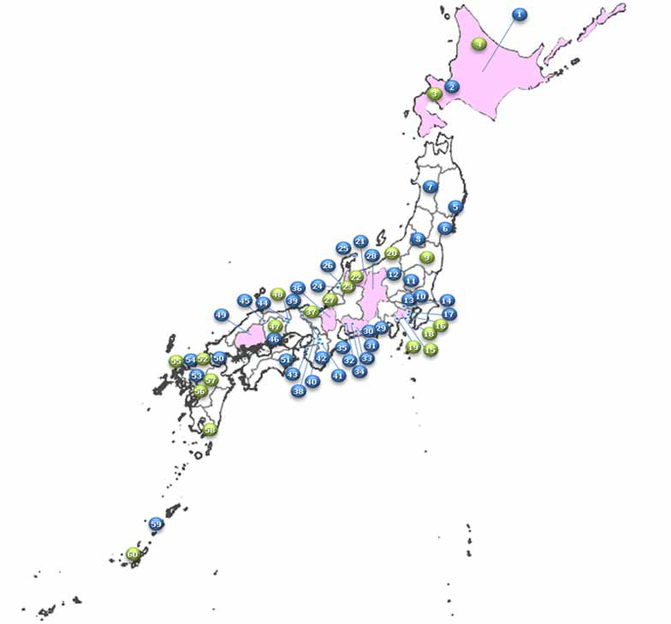
SDGs未来都市及び自治体SDGsモデル事業募集の開始について
資料１
◆SDGs未来都市について
◆次回提案に向けた国のスケジュール
〇2025年大阪・関西万博のテーマである「いのち輝く未来社会のデザイン」は、まさにSDGsが達成された社会。万博の開催にふさわしい都市として、先頭に立ってSDGsの達成に貢献する「SDGs先進都市」をめざし、府内市町村におかれても更なるSDGsの推進を図っていただくとともに、国の「SDGs未来都市」の提案についてもご検討いただきたい。
〇地方創生に向け、自治体によるSDGsの達成に資する優れた取組を提案する都市を「SDGs未来都市」として、また、未来都市提案書に記載された、特に先導的な事業を「自治体SDGsモデル事業」として選定。現在、次回2020年度の提案募集が開始されている。
※ 毎年30都市程度、2024年末までに累計210都市が選定される予定。（現在60都市が選定）
2020年 ２月 3月 4月 5月 6月
提案受付期間
2/18（火）~3/2（月）正午
書面評価・ヒアリング審査等
3~4月
選定
５~6月
◆提案に必要な事項
◇全体計画
１．将来ビジョン
〇地域の実態
〇2030年のあるべき姿
〇2030年のあるべき姿の実現に向けた優先的なゴール・ターゲット
◆現在の選定都市
〇2018年度 29都市（うち、モデル事業10都市） 〇2019年度 31都市（うち、モデル事業10都市）
※大阪からは2018年度に堺市が選定されている。
２．自治体SDGsの
推進に資する取り組み
〇2030年のあるべき姿の実現、及び、優先的に取り上げるゴール、ターゲットの達成に向けて、今後3年間先導的に進める取組み
〇情報発信、普及展開性 等
No. | 都市名 | 年度
1 | 北海道 | 2018
2 | 北海道札幌市 | 2018
3 | 北海道ニセコ町 | 2018
4 | 北海道下川町 | 2018
5 | 岩手県陸前高田市 | 2019
6 | 宮城県東松島市 | 2018
7 | 秋田県仙北市 | 2018
8 | 山形県飯豊町 | 2018
9 | 福島県郡山市 | 2019
10 | 茨城県つくば市 | 2018
11 | 栃木県宇都宮市 | 2019
12 | 群馬県みなかみ町 | 2019
13 | 埼玉県さいたま市 | 2019
14 | 東京都日野市 | 2019
15 | 神奈川県 | 2018
16 | 神奈川県横浜市 | 2018
17 | 神奈川県川崎市 | 2019
18 | 神奈川県鎌倉市 | 2018
19 | 神奈川県小田原市 | 2019
20 | 新潟県見附市 | 2019
21 | 富山県 | 2019
22 | 富山県富山市 | 2018
23 | 富山県南砺市 | 2019
24 | 石川県小松市 | 2019
25 | 石川県珠洲市 | 2018
26 | 石川県白山市 | 2018
27 | 福井県鯖江市 | 2019
28 | 長野県 | 2018
29 | 静岡県静岡市 | 2018
30 | 静岡県浜松市 | 2018
SDGs未来都市
（自治体SDGsモデル事業含む）
SDGs未来都市
※道県が選定されている場合は道県全域を着色
３．推進体制
〇行政体内部の執行体制
〇様々なステークホルダーとどのように連携していくか
〇企業や市民等が自律的にSDGsを推進するための取組み
（登録・認証制度 等）
No. | 都市名 | 年度
31 | 愛知県 | 2019
32 | 愛知県名古屋市 | 2019
33 | 愛知県豊橋市 | 2019
34 | 愛知県豊田市 | 2018
35 | 三重県志摩市 | 2018
36 | 滋賀県 | 2019
37 | 京都府舞鶴市 | 2019
38 | 大阪府堺市 | 2018
39 | 奈良県生駒市 | 2019
40 | 奈良県三郷町 | 2019
41 | 奈良県広陵町 | 2019
42 | 奈良県十津川村 | 2018
43 | 和歌山県和歌山市 | 2019
44 | 鳥取県智頭町 | 2019
45 | 鳥取県日南町 | 2019
46 | 岡山県岡山市 | 2018
47 | 岡山県真庭市 | 2018
48 | 岡山県西粟倉村 | 2019
49 | 広島県 | 2018
50 | 山口県宇部市 | 2018
51 | 徳島県上勝町 | 2018
52 | 福岡県北九州市 | 2018
53 | 福岡県大牟田市 | 2019
54 | 福岡県福津市 | 2019
55 | 長崎県壱岐市 | 2018
56 | 熊本県熊本市 | 2019
57 | 熊本県小国町 | 2018
58 | 鹿児島県大崎町 | 2019
59 | 鹿児島県徳之島町 | 2019
60 | 沖縄県恩納村 | 2019
◇モデル事業（全て新規事業＋KPI）
「自治体SDGsの推進に資する取り組み」のうち、他の自治体で普及展開できるような先導的モデルとなる事業
◆これまでに「未来都市」に選定された自治体の主な声
（参考）国の補助金の概要（モデル事業選定都市のみ）
「都市のプレゼンス・ブランドが向上した。」
「各種メディアに取り上げられるなど、全国に情報発信する機会が増加した。」
「研究機関や企業等との連携する機会が従来よりも増加した。」
「知名度の向上により、企業や団体等から問い合わせが増え、情報交換や連携の機会が増加した。」
「県内外の多くの企業等から連携の提案があった。」
「取組が国際的な基準に照らしても正しいことが裏付けられ、多くの方に知っていただく機会となった。」 など
１．全体マネジメント・普及啓発等経費
〇１件当たり2,000万円を上限とした定額補助
〇対象
・多様なステークホルダーと連携するための
体制づくりや計画策定に要する経費
・選定都市が行う取組を域内や他の地域に
広く発信するための普及啓発に要する経費
２．事業実施経費
〇１件当たり事業費2,000万円（国費1,000万円） を上限とした定率補助（補助率１/２）
〇対象
・モデル事業の実施のために必要不可欠な事業経費と認められる経費
（出典）内閣府「地方創生に向けたSDGsの推進について」

